Slide 1


Ingenieursproject I
Visualisatie en analyse van GPS-trajecten
Les 1: Inleiding
Prof. dr. ir. Bart Goossens
dr. ir. Ljubomir Jovanov
22/10/2019

Slide 2
Overzicht
Inhoud en doel project
Organisatie en afspraken
Inleiding
To do-lijst
Brainstorm

Slide 3
Inhoud en doel project

Slide 4
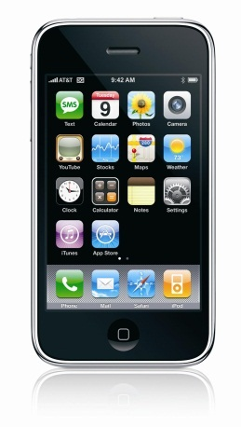


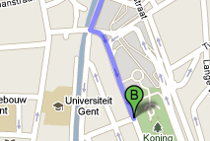
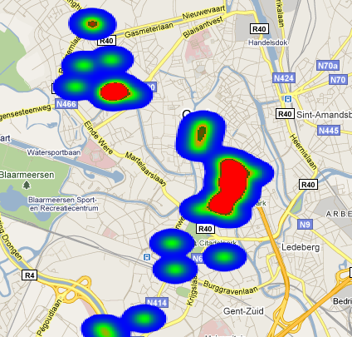
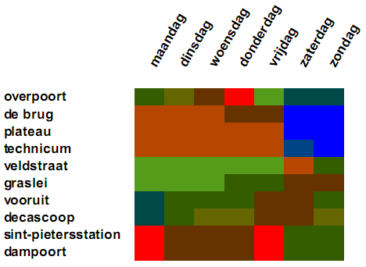



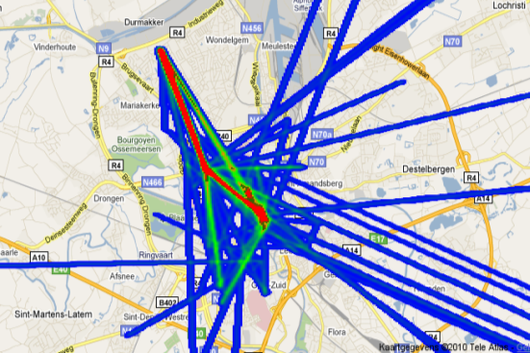
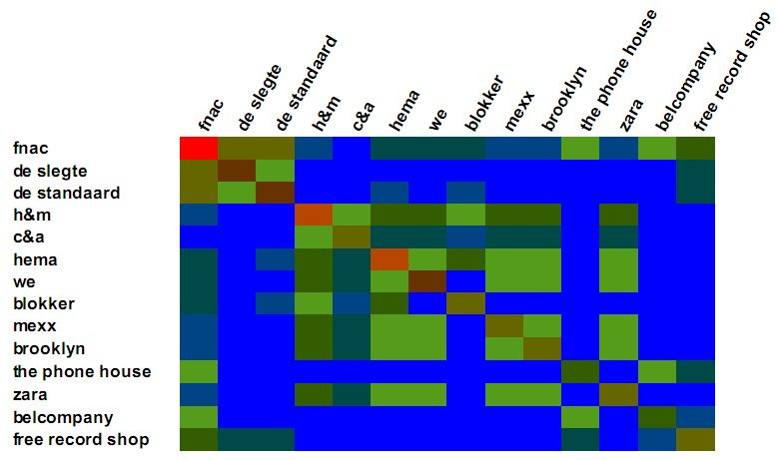
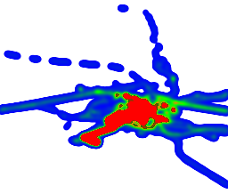
Inhoud project
Internet
1. Locatiegebaseerde dienst
2. Visualisatie & analyse trajecten
HTML5
JavaScript
locaties
hotpots
frequentiematrix
trajecten
vertrek - bestemming
co-occurentiematrix

Slide 5
Inhoud project
Internet
1
1. Locatiegebaseerde dienst
2. Visualisatie & analyse trajecten
HTML5
JavaScript
3
2
locaties
hotpots
frequentiematrix
4
trajecten
vertrek - bestemming
co-occurentiematrix

Slide 6

Doel project
Leren werken met internettechnologieën:
  zelf HTML5 pagina’s maken
  scripts schrijven, programmeren
  gegevens ophalen uit databanken
  web services (bijv. google maps)
  diverse technologieën combineren (Python, javascript, SQL, ...)
  zelf opzoeken van documentatie, kritisch leren omgaan met bronnen (bijv. wikipedia)
Creatieve oplossingen bedenken voor praktische problemen
Samenwerken in groep, evenwichtige taakverdeling
Communicatieve skills: rapporteren, presenteren

Slide 7
Projectwerk
Groepen van 4 personen (zie verder)
Tools (software, programmeertalen …) aangereikt tijdens de lessen: door ons voorgestelde oplossingsmethode
Geen verplichting om deze tools te gebruiken (ook andere mogen gebruikt worden)
Samenwerking binnen een groep
  Bespreek de tools die gebruikt worden en de oplossingsmethode
  Alle groepsleden dienen actief mee te werken
  Verdeel eventueel deeltaken, maar op een evenwichtige manier
  Groepsleden dienen van alle onderdelen op de hoogte te zijn

Slide 8
Organisatie en afspraken

Slide 9
Overzicht lessen
les 1 Inleiding 22/10/2019
les 2 Locatiegebaseerde dienst 29/10/2019
les 3 Move database 5/11/2019 rapport + presentatie 1
les 4 Visualisatie: deel I 12/11/2019
les 5 Analyse: deel I 19/11/2019 rapport + presentatie 2
les 6 Visualisatie: deel II 26/11/2019 rapport + presentatie 3
les 7 Analyse: deel II 3/12/2019 rapport + presentatie 4
Dec 2019 eindrapport + -presentatie

Slide 10
Overzicht lessen
les 1 Inleiding 22/10/2019
les 2 Locatiegebaseerde 29/10/2019
dienst
les 3 Move database 5/11/2019 rapport + presentatie 1
les 4 Visualisatie: deel I 12/11/2019
les 5 Analyse: deel I 19/11/2019 rapport + presentatie 2
les 6 Visualisatie: deel II 26/11/2019 rapport + presentatie 3
les 7 Analyse: deel II 3/12/2019 rapport + presentatie 4
Dec 2019 eindrapport + -presentatie
1
2
3
4

Slide 11
Overzicht lessen
14:30 – 15:45 contactsessie (aanwezigheid verplicht)
  theorieles: context + nieuwe begrippen
  (tussentijdse) presentaties (lessen 3, 5, 6 en 7) + bespreken presentaties en rapporten (globaal)
  nieuwe (deel)opdracht: TO DO-lijst
  brainstormen: hoe taken aanpakken
15:45 – 17:45 projectwerk (Technicum of thuis)
  concreet uitwerken (deel)opdracht
  gelegenheid tot vragen van advies, en (individuele) feedback

Slide 12
Tussentijdse rapporten en presentaties
Rapporten
  Selecteer de belangrijkste resultaten van de TO DO-lijst
  max. 2 pagina’s
  1 verantwoordelijke
  Af te geven aan begin contactsessie (lessen 3, 5, 6 en 7)
  Argumenteer je keuzes (niet enkel wat, maar ook waarom je iets deed)
Presentaties
  Selecteer de belangrijkste resultaten van de TO DO-lijst
  Powerpoint presentatie, max. 4 dia’s
  max. 5 minuten presentatie + 5 minuten vragen
  1 verantwoordelijke (moet niet zelfde persoon zijn als voor rapport)
  Presenteer in het begin van contactsessie (lessen 3, 5, 6 en 7)
zie ook: tussentijds_rapport_template.pdf (op UFORA Lessen_communicatievaardigheden)

Slide 13
Finale rapporteren en presentaties
Eindrapport
  max. 10 pagina’s
  Alle studenten verantwoordelijk
  Selectie van de belangrijkste resultaten van het project
Presentatie
  Alle studenten
  max. 16 minuten (ongeveer 15 dia’s)
zie ook: Richtlijnen_eindrapport_en_eindpresentatie_Ingenieursproject_1.pdf (op UFORA Lessen_communicatievaardigheden)

Slide 14
Indeling per groep
groep A
groep B
Louis Soetaert
Jonas Vanhauwe
Maxim Beurms
Robbe De Muynck
Thomas Schaep
Bert Ramlot
Gilles Lefranc
Cedric Claerbout
groep C
groep D
Sander Verhaevert
Wout Meert
Aymen Tijari
Yanis Van Eeckhout
Max Hallemeersch
Victor Tuytte
Tim Eerdekens
Stan Biesiada
groep E
Dries Van Schuylenberg
Wannes De Vos
Siemen Ameloot
Jelle De Geest

Slide 15
Internettoegang
Wifi toegang voor studenten d.m.v.
Eduroam: http://helpdesk.ugent.be/eduroam/
VPN-verbinding: http://helpdesk.ugent.be/ugentnet/

Slide 16
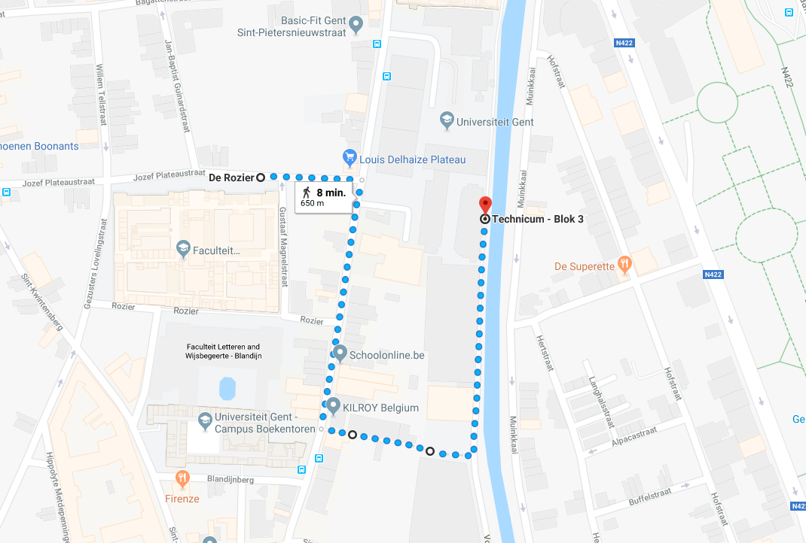



Contactgegevens
Prof. dr. ir. Bart Goossens dr. ir. Ljubomir Jovanov
Bart.Goossens@UGent.be Ljubomir.Jovanov@ugent.be
http://telin.ugent.be/~bgoossen http://telin.ugent.be/~ljj
Vakgroep TELIN, 1e verdieping Vakgroep TELIN, gelijkvloers
UGent Technicum, St.Pietersnieuwstraat 41, 9000 Gent
Hoveniersberg

Slide 17
Inleiding: i-KNOW MOVE project

Slide 18

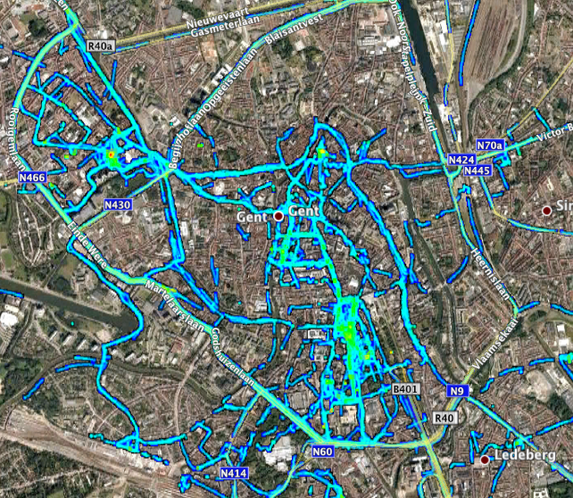
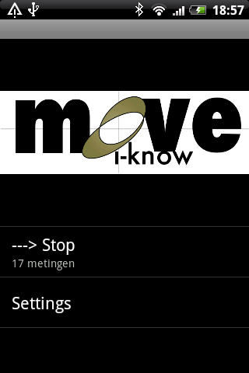
i-KNOW MOVE project
Doel:
activiteiten van mensen volgen via GPS, GSM, Wifi en
bluetooth scanners
Rapporteren over het gedrag van mensen met
oog op security, maken van kaarten, verkeersdoor-
stroming, plannen openbaar vervoer, …
densiteit

Slide 19

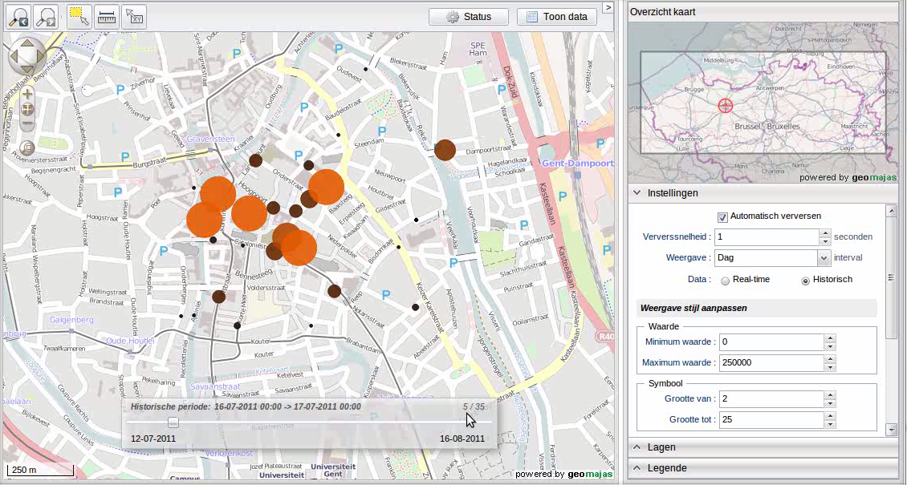
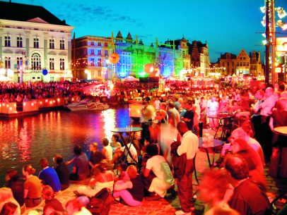
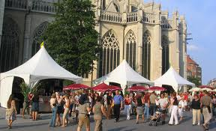
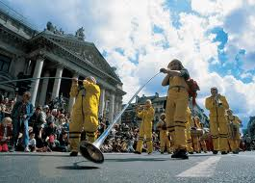
MOVE: beheer van stadsevenementen
Realtime opmeten van
hotspots van mensen
Tijdens de Gentse Feesten

Slide 20
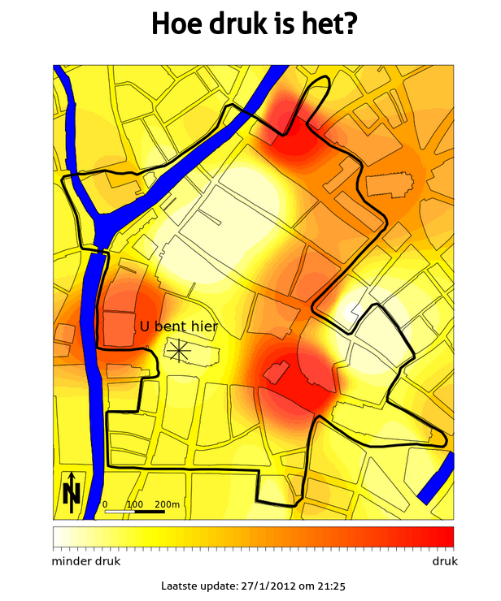
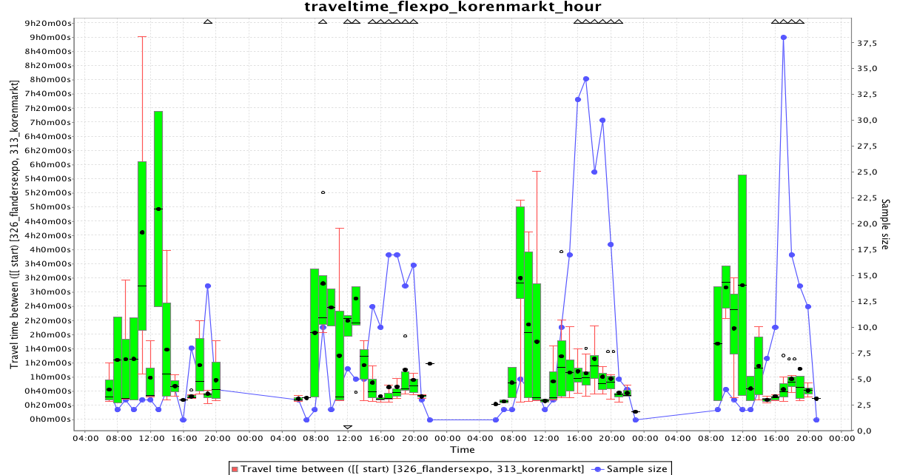
MOVE: beheer van stadsevenementen
Rapporteren over de tijd om van plaats A
Naar plaats B te gaan tijdens de Gentse Feesten

Slide 21
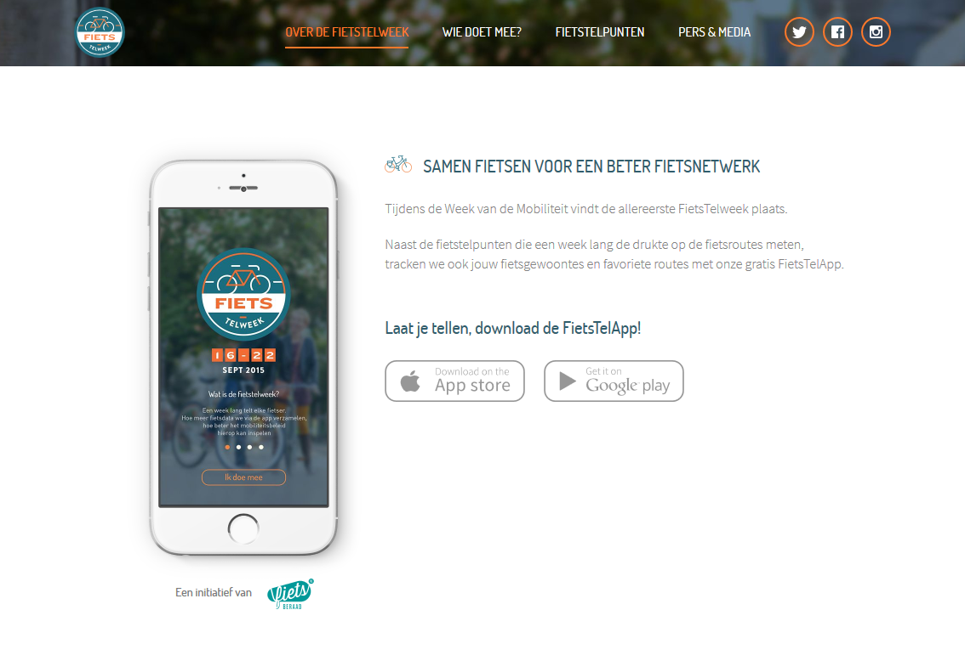
Fietstelweek (24-30 september 2018)
https://fietstelweek.be

Slide 22

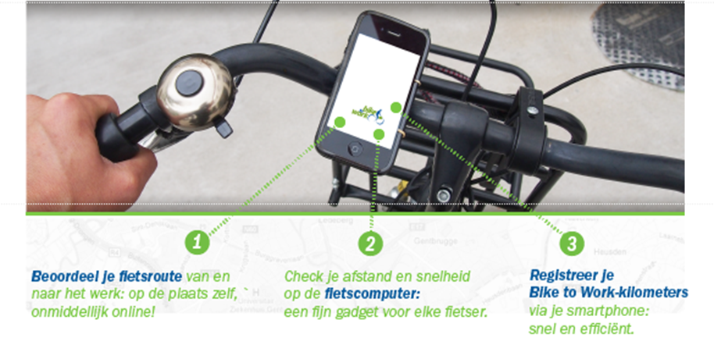
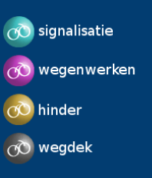
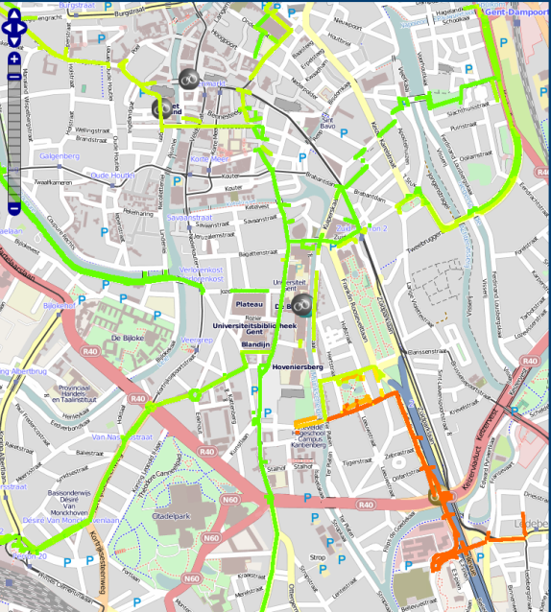
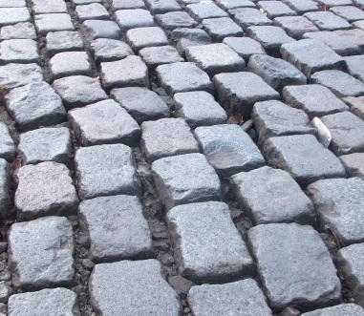



RATE YOUR RIDE
Participatie Fietsbeleid

Slide 23
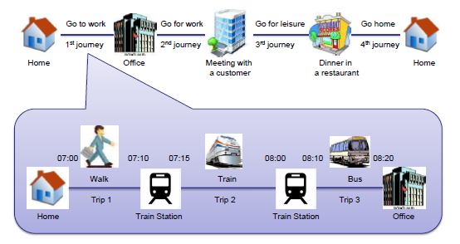

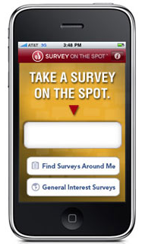
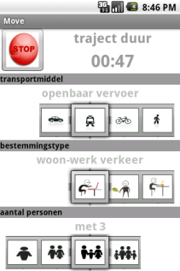
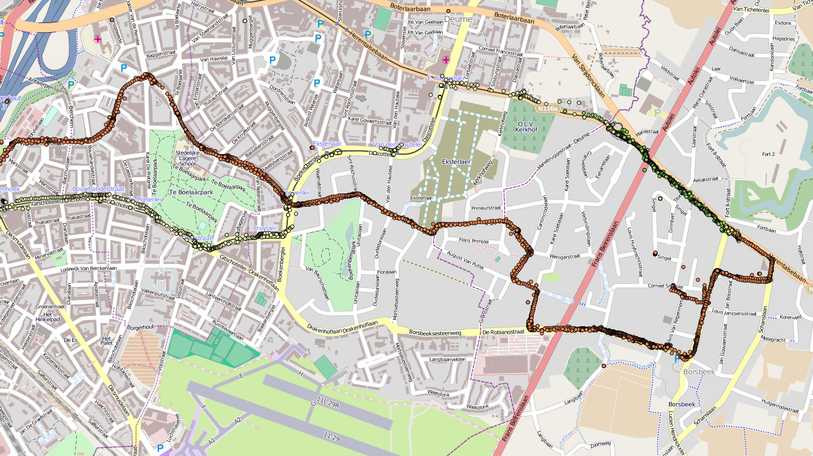



MOVE: routeplanning
MOVE integreert
locatiegebaseerde
services met sociale
netwerktoepassingen
...

Slide 24
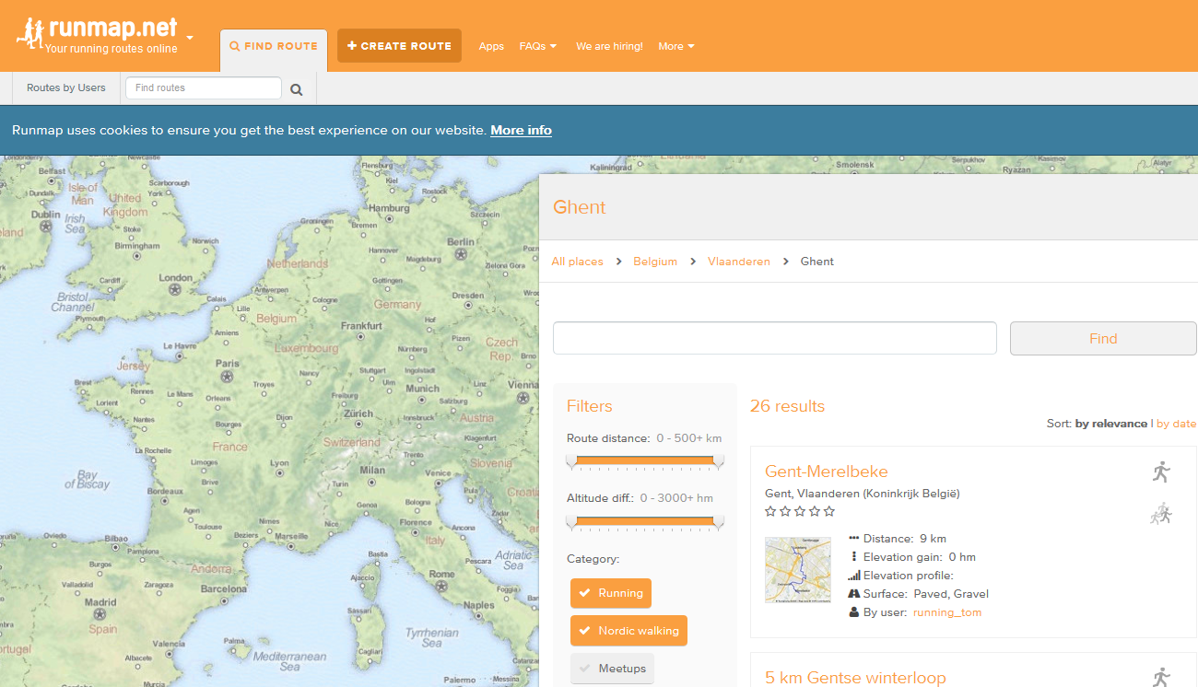
Andere commerciële voorbeelden
www.runmap.net, www.mapmyride.com, www.fietsroute.org, ...

Slide 25
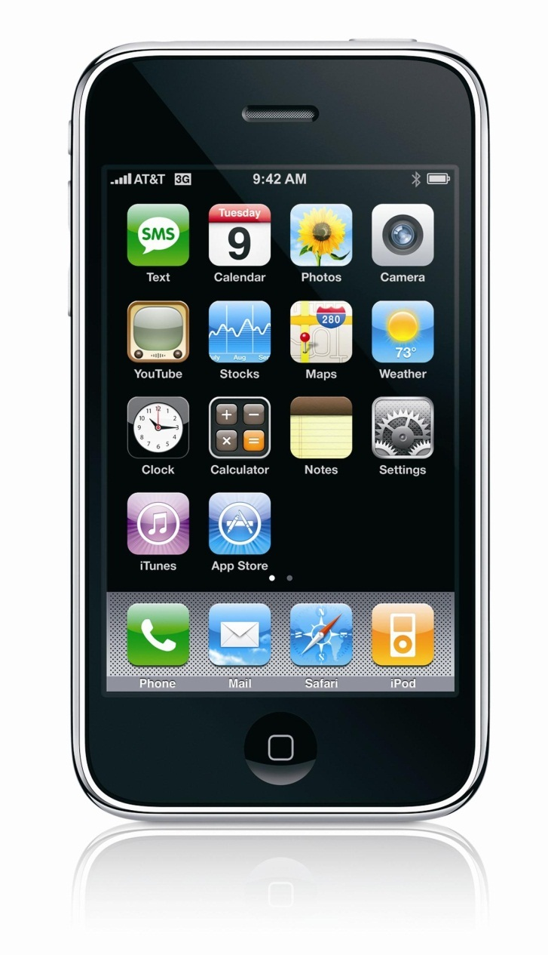



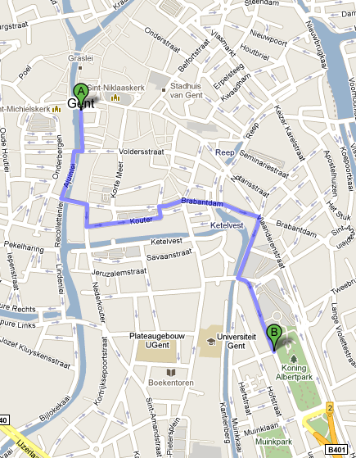


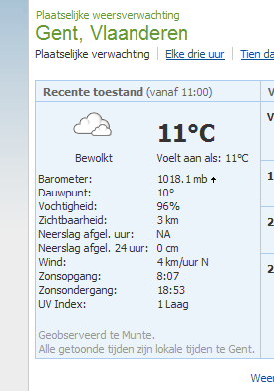
Doel les 1 + 2: locatiegebaseerde dienst
Internet
1
HTML5
JavaScript
08:00 Plateau
17:00 kot
21:00 café
24:00
?
reisinstructies vanaf uw locatie en volgens uw agenda
lokaal weerbericht
eigen dienst

Slide 26



Inspiratie eigen LBS
Proof-of-concept: de applicatie hoeft niet volledig in detail uitgewerkt te zijn! Vanaf les 3: mogelijkheid om de dienst verder uit te werken (databanken, webserver, ...).
Aanbevelen van evenementen in een stad
Op zoek naar de dichtstbijzijnde zaak of service (bankautomaat, restaurant, winkel, strijkservice, ...)
Informatie opvragen over restaurants (menu, openingsuren, zaalverhuur)
Bijhouden hartslag tijdens lopen
Mensen in de buurt vinden op je smartphone
Routebepaling naar een bepaalde locatie
(hotel, station, restaurant)
  Bijv. weg naar blok 3 van het Technicum
Plateau
Technicum

Slide 27
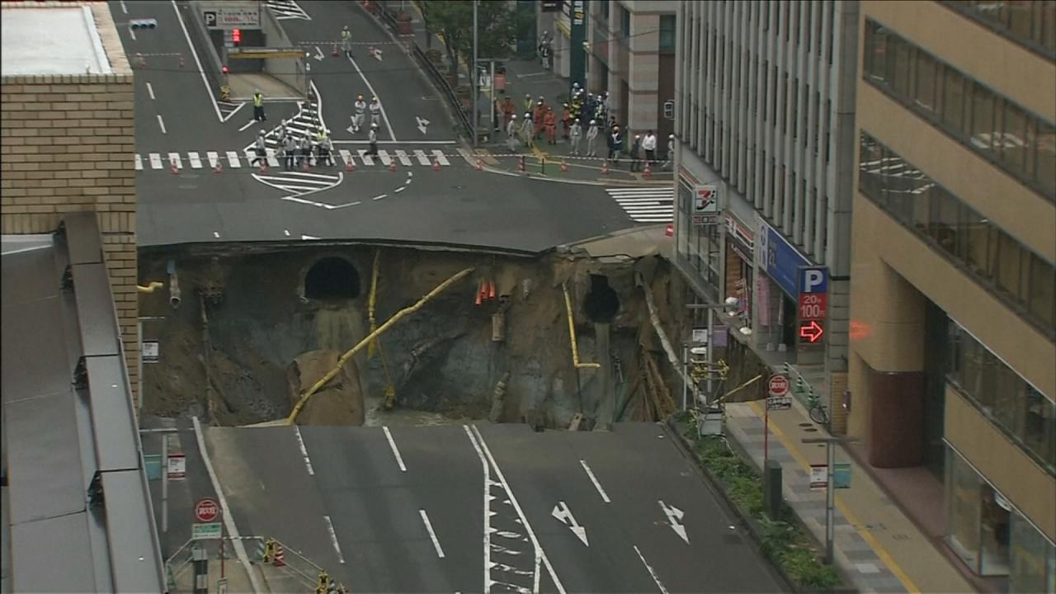
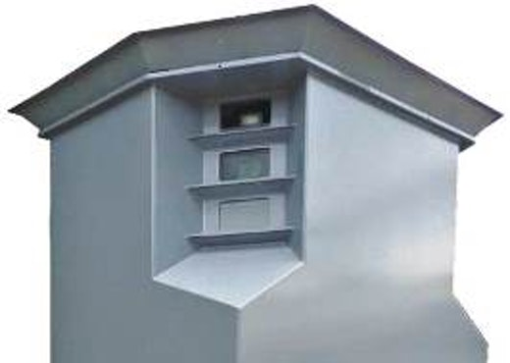



Inspiratie eigen LBS
Alarm ontvangen bij gasontploffing of natuurramp in de buurt
Locatiegebaseerde advertenties
Terugvinden van een gestolen smartphone
Registreren en vinden van mobiele flitspalen in de wagen
Mobiele games (bijv. Pokemon Go)
Versturen van locatiegegevens tijdens een noodoproep

Slide 28
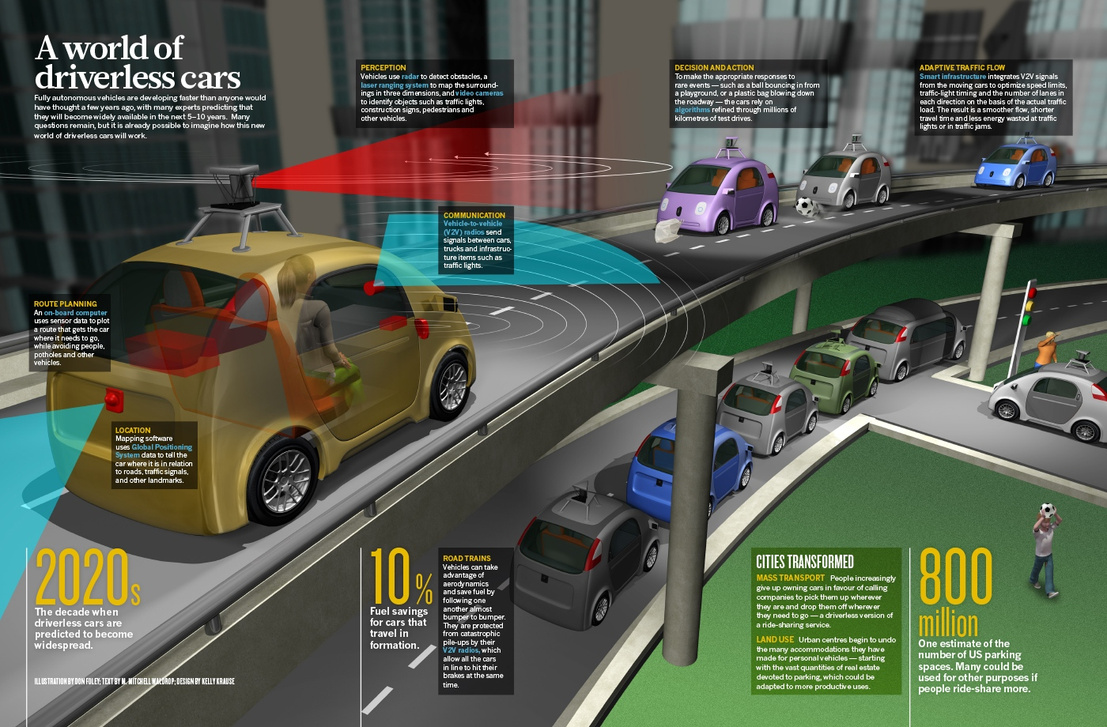
Autonome
voertuigen
Beslissingen en
acties
Aangepaste
verkeersdoorstroming
Sensors (radar, LIDAR)
Vehicle-to-vehicle
communicatie
Route planning
“Treinen” op de weg
Bron: https://www.nature.com/news/autonomous-vehicles-no-drivers-required-1.16832

Slide 29
JavaScript/HTML5
JavaScript
  scripting taal, ‘interpreted’
  voegt interactiviteit toe aan HTML pagina’s
  ingebed in HTML paginas
  wordt uitgevoerd op client (in browser)
JavaScript
  kan (dynamisch, tijdens bekijken) tekst veranderen op HTML pagina
  kan de geolocatie van een gebruiker opvragen (HTML5)
JavaScript Tutorial
  http://www.w3schools.com/js/default.asp
  niet de bedoeling om experten te worden in JavaScript; wel leren voorbeelden aan te passen en selectief informatie op te zoeken

Slide 30
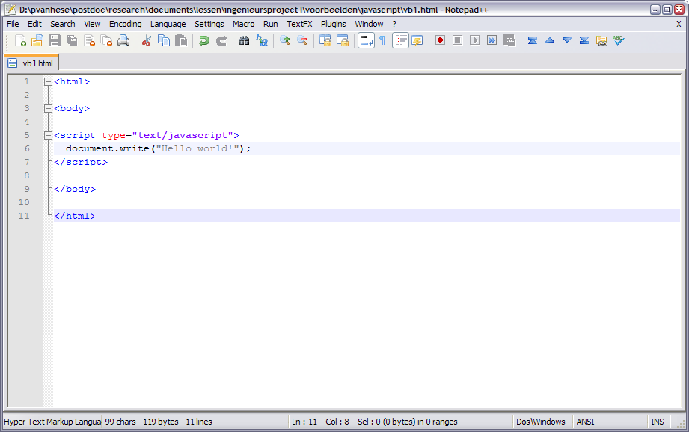
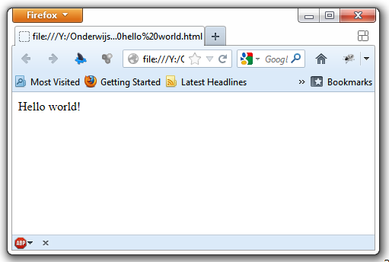
Voorbeeld 1: Hello world!

Slide 31
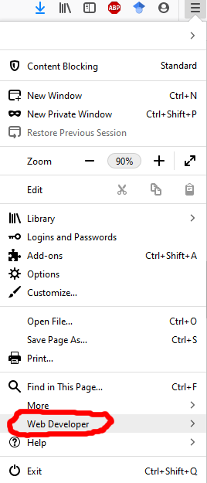
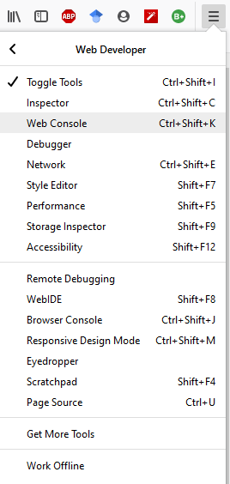
Firefox & Developer Tools
Editeren in notepad++
Code weergeven en fouten checken (debuggen) met developer tools

Slide 32
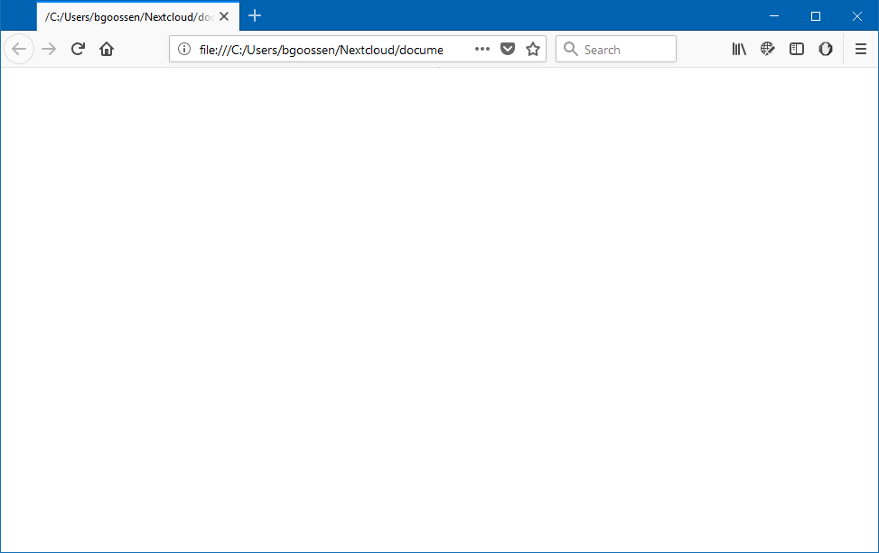
Firefox & Developer Tools
Fout in de HTML: lege (of onvolledige) pagina wordt weergegeven

Slide 33
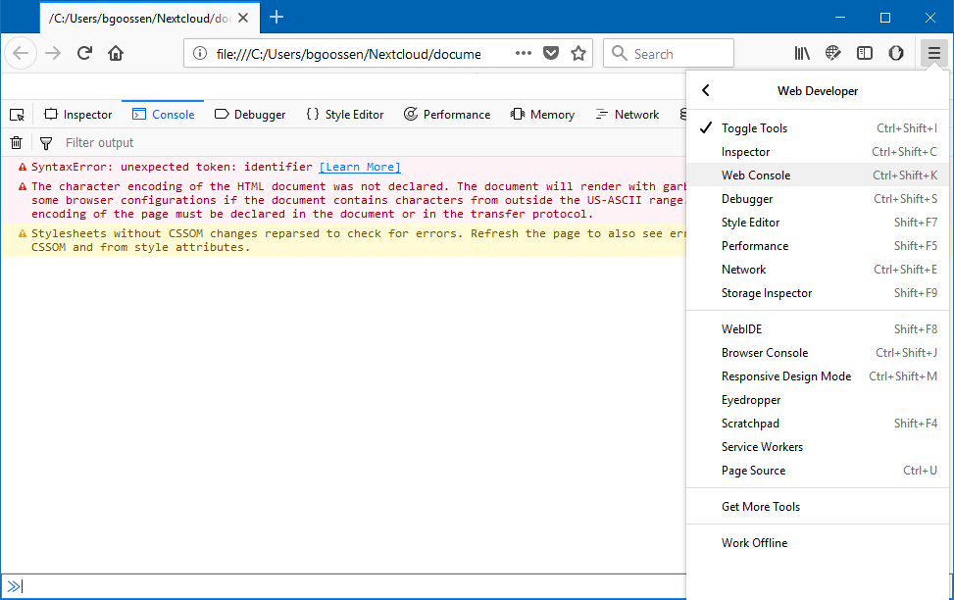
Firefox & Developer Tools
Oplossing: ga naar de console en kijk naar SyntaxError

Slide 34
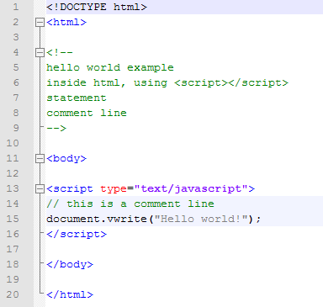
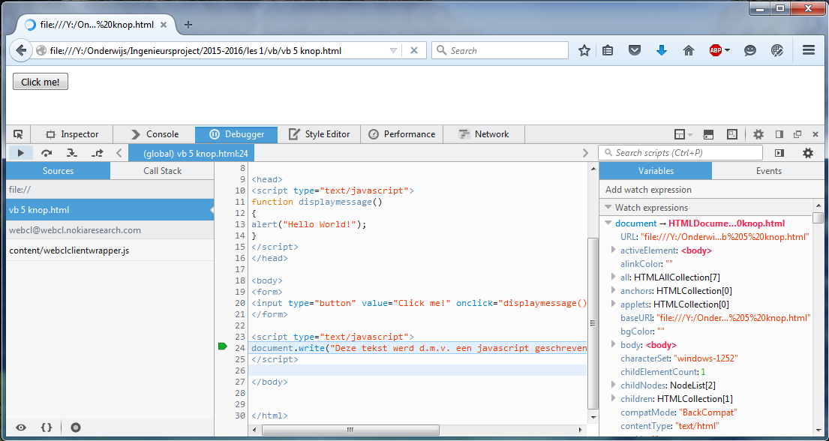
Firefox & Developer Tools
Editeren in notepad++
Code weergeven en fouten checken (debuggen) met developer tools

Slide 35



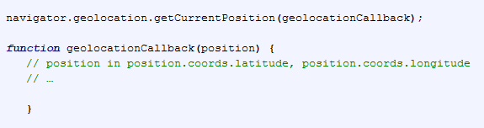
navigator.geolocation
Internet
HTML5
JavaScript
zie: http://www.w3.org/TR/geolocation-API/

Slide 36
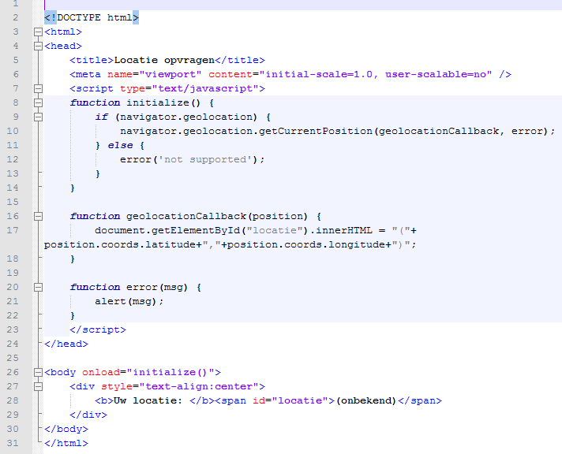
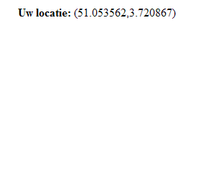
Voorbeeld 2: Uw locatie opvragen in JavaScript/HTML5

Slide 37
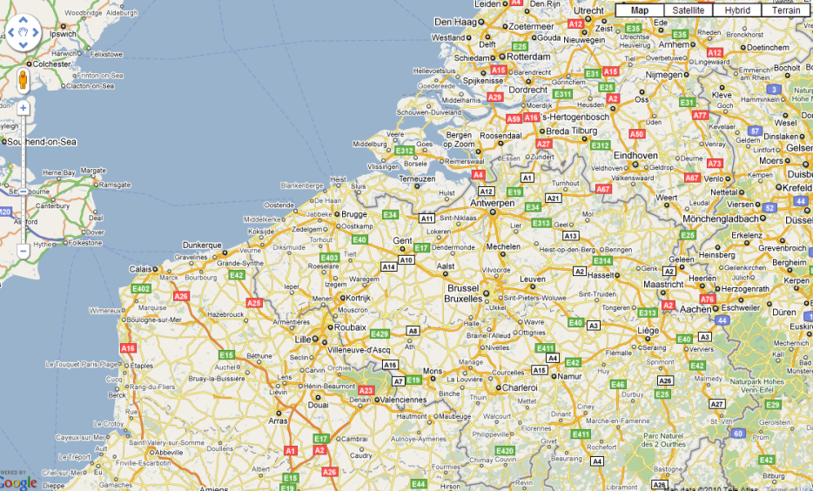
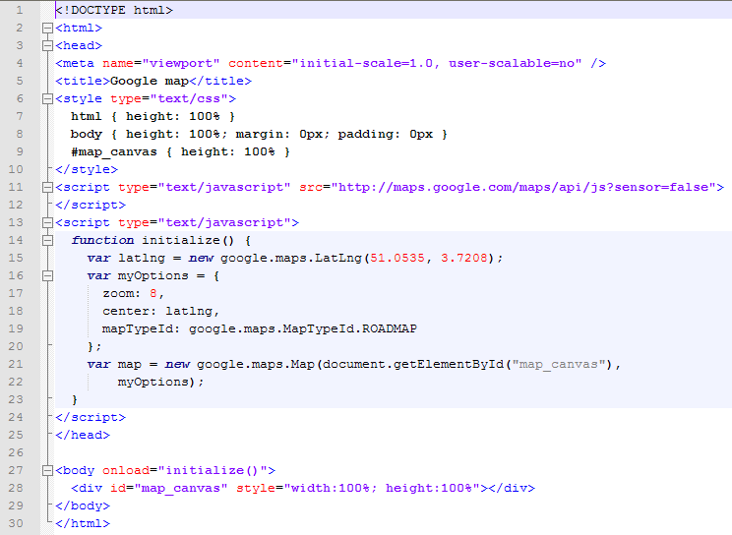
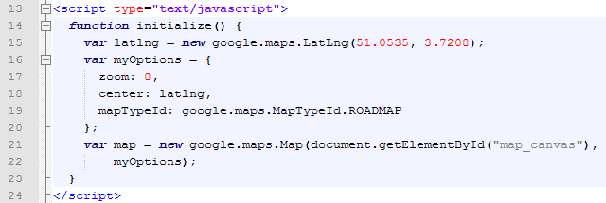
Voorbeeld 3: Google Maps

Slide 38
Google Maps: opmerking
Sinds juni 2018 is de Google Maps API service niet langer gratis en is er een “sleutel” nodig gekoppeld aan een factureringsaccount (bijv. VISA/Mastercard) om van Google Maps gebruik te kunnen maken.
Onderstaande sleutels werden aangemaakt voor Ingenieursproject I:
Sleutel voor lokaal gebruik (eigen PC/laptop)
AIzaSyBt4DPQgO6Vdv_vs1LixW7yknkYkeRhcoY
Sleutel voor gebruik op de movestud.ugent.be server (les 4 en volgende)
AIzaSyCWHiaVNBeWXWLEOTFoOmw0rNFBZY7OC9k
Er zijn limieten qua aantal paginaopvragingen! Indien er zich een probleem voordoet: contacteer de begeleider.
Gelieve de eerste sleutel niet publiek te verspreiden (bijv. op website)!
(Zie voorbeeldprogramma)

Slide 39
Nuttige links
tutorial HTML: http://www.w3schools.com/html/default.asp
tutorial JavaScript: http://www.w3schools.com/js/default.asp
Google Maps JavaScript API V3: http://code.google.com/apis/maps/documentation/javascript/
Google Earth: http://www.google.com/earth/index.html
Notepad++ – handige open source editor, met o.a. syntax highlighting voor javascript: http://www.notepad-plus-plus.org/
Atom – alternatief voor Notepad++: https://atom.io/
Visual Studio Code: Microsoft alternatief: https://code.visualstudio.com/
Firefox: http://www.mozilla.com/en-US/

Slide 40
To do-lijst

Slide 41
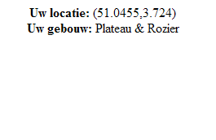
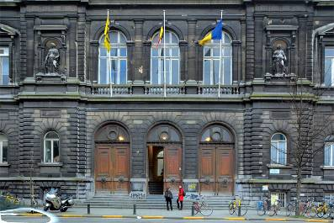
les 1 To do-lijst (1/2)
Probeer zelf de JavaScript voorbeelden (zie ook JavaScript tutorial).
Bekijk de Google Maps JavaScript API. Welke functionaliteit is er voorhanden?
Maak een eenvoudige webpagina die weergeeft in welk gebouw je je bevindt:
  Veronderstel in eerste instantie slechts een beperkt aantal gebouwen, b.v., de Plateau & Rozier, en het Technicum
  Als een eerste versie kan je tekstueel weergeven welk gebouw werd gevonden. Als twee versie toon je een afbeelding van de locatie waar je je bevindt (Plateau, Technicum, of buiten).
  Uitbreiding: zorg dat de pagina zichzelf
  vernieuwt, bijv. elke 15 seconden.
  …

Slide 42
les 1 To do-lijst (2/2)
Literatuurstudie lokalisatiemethoden:
  Hoe werkt GPS?
  Hoe werkt Wifi gebaseerde lokalisatie?
  Hoe werkt GSM gebaseerde lokalisatie?
  Hoe nauwkeurig zijn deze methoden?
Welke coördinatensystemen bestaan er?
Welke locatiegebaseerde diensten bestaan er?
  Evt. voorstel voor uitwerken van eigen dienst voor les 2
Welke problemen stellen zich m.b.t. privacy bij het verzamelen en verwerken van locatiegegevens?
Verwerken in verslag 5/11/2019

Slide 43
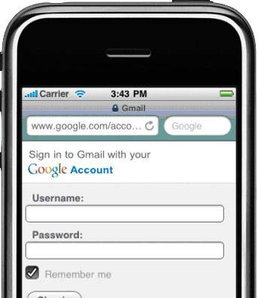
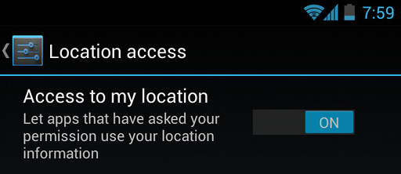


Brainstorm
Maak een eenvoudige webpagina die weergeeft in welk gebouw je je bevindt:
  Veronderstel in eerste instantie slechts een beperkt aantal gebouwen, b.v., de Plateau & Rozier, en het Technicum
  Als een eerste versie kan je tekstueel weergeven welk gebouw werd gevonden. Als twee versie toon je een afbeelding van de locatie waar je je bevindt (Plateau, Technicum, of buiten).
  Uitbreiding: zorg dat de pagina zichzelf
  vernieuwt, bijv. elke 15 seconden.
  ... Eigen inbreng
iPhone
Android
Windows
Phone

